Slide 1
Git 사용하기

Slide 2
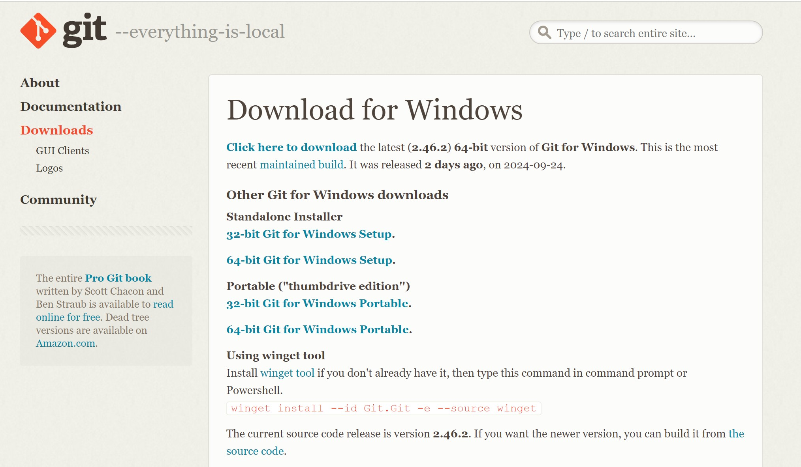
Git 설치
https://git-scm.com/downloads/win

Slide 3
Git 초기 설정(Local)
Repository 생성 (폴더생성)
git init
git config user.name “사용자이름"
git config user.email “사용자email”
git config user.name //현재 사용자 확인
git config user.email //현재 사용자 이메일 확인
Notepad a.txt // 파일 생성
git status
git add a.txt //a.txt 를 staging area로 이동
git status
git commit -m "a.txt 첫번째 commmit“
git status
git log
git reset [--soft / --mixed/ --hard] 커밋 해시

Slide 4
Branch 사용하기
1 git branch //현재 branch 확인
2 git branch test1 //test1 branch 생성
3 git branch
4 git switch test1 //test1 branch로 현재 branch 변경
5 git branch

Slide 5
원격 저장소 사용
git clone <url> //url위치의 저장소 내용과 history를 복사
git remote add <name> <url> // 원격 저장소를 이름을 붙여 설정
git remote –v // 등록된 원격 저장소 리스트 출력
git push <name> <branch name> // 원격저장소에 commit된 내용 업로드
git pull [--rebase] <name> <branch name> //원격 저장소의 내용을 로컬 저장소로 복사

